Slide 1
무역통계사이트 RPA
Mars 02 RPA산출물

Slide 2
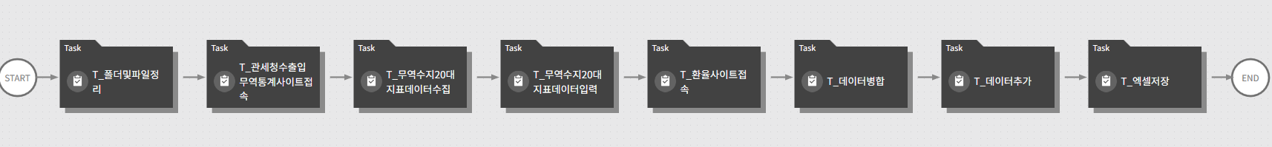
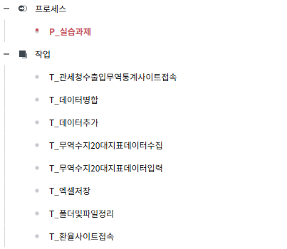
전체 프로세스

Slide 3
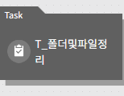
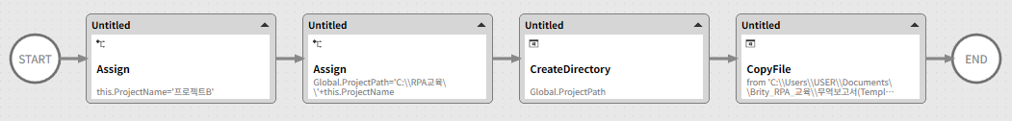
1
2
1. 완성된 자료를 저장할 저장파일명,경로 변수 설정
2. 저장경로 생성 및 과제 참조파일 복사

Slide 4
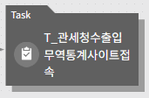
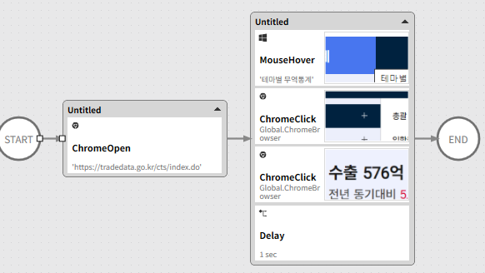
● 데이터조회 사이트 오픈 후 데이터 메뉴 접근

Slide 5
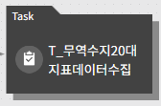
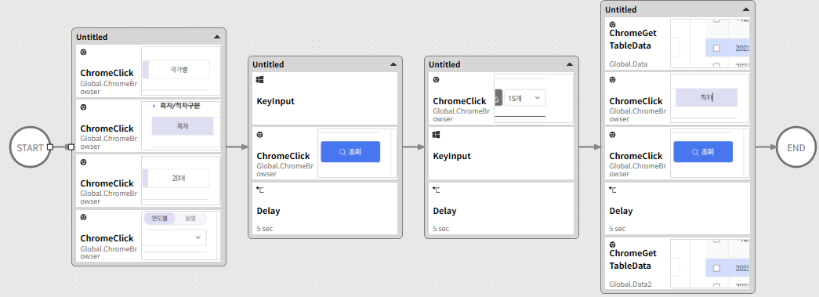
2
1
1. 과제 지시사항에 따라 데이터 조회(국가별,흑자,20대 클릭 후 조회기간 2023년으로 변경)
2. 1차 데이터 수집하고 변수선언 후 다음 오더(적자)인 2차데이터 수집 및 변수선언

Slide 6
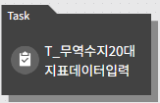
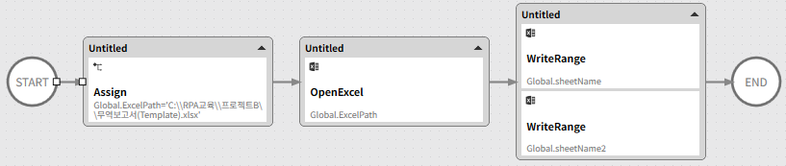
1
2
1. 수집한 데이터를 저장할 엑셀파일 저장경로 변수 생성
2. 해당 엑셀파일 오픈 후 지정된 시트에 수집한 데이터 입력

Slide 7
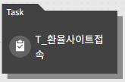
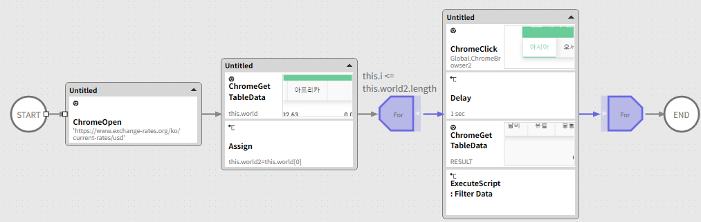
3
2
1
4
1. 수집한 데이터들의 없는 항목을 추가하기 위해 환율사이트 접속
2. 대륙별 데이터 수집을 위해 대륙항목 테이블 데이터를 가져오고 배열에 저장
3. 가져온 대륙의 개수만큼 환율데이터를 저장
4. 가져온 데이터에서 필요한 데이터만 저장

Slide 8
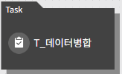
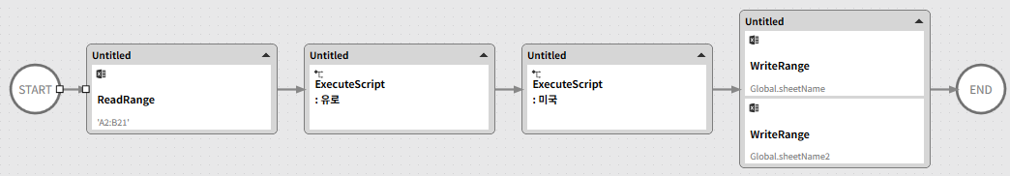
1
2
3
1. 수집한 데이터에서 환율사이트에 없는 나라들 과제 엑셀 내부의 데이터를 참조하여 ‘유로’ 화폐로 데이터를 가져옴
2. 환율사이트에 없는 ‘달러‘ 화폐 단위 추가하고 ‘유로’와 함께 환율사이트 데이터가 들어있는 배열에 저장
3. 저장한 배열을 무역데이터를 가져온 시트에 추가

Slide 9
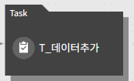
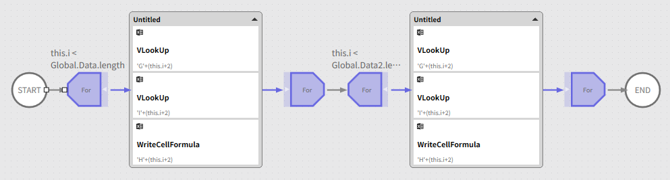
● 사이트에서 가져온 무역데이터에선 없는 항목인 달러/외화, 무역수지(대상국화폐)를 환율사이트에서 가져온 배열을 통해 무역데이터 크기만큼 반복하여 데이터 추가

Slide 10
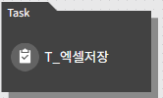
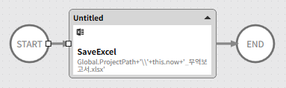
● 완성된 엑셀파일 지정해두었던 경로에 저장

